Slide 1
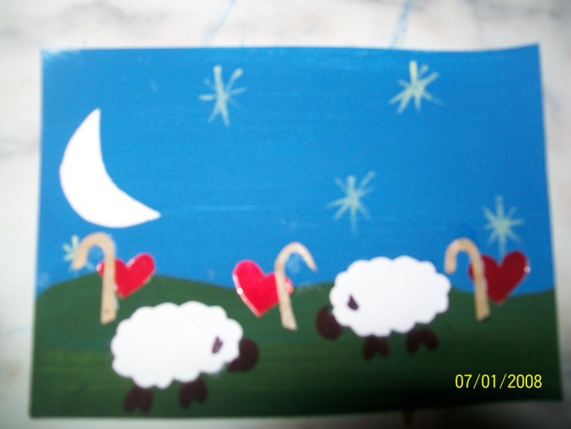
Jesus criança
EBE
Outubro de 2011

Slide 2
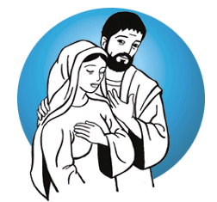
Anúncio do nascimento de Jesus a uma jovem com casamento contratado
* Abençoada “Alegra-te, muito favorecida!”
* Deus está contente com ela
* Ficará grávida do filho do Altíssimo que será rei para sempre. “o seu reinado não terá fim”
* “para Deus não haverá impossíveis”

Slide 3
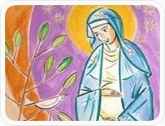
Reação de Maria
• Susto
• Negação: “isso não é possível”
• “eu sou uma serva de Deus; que aconteça comigo o que o senhor acabou de me dizer”
• Confirmado por Isabel: “você é abençoada, pois acredita que vai acontecer o que o Senhor lhe disse”.

Slide 4
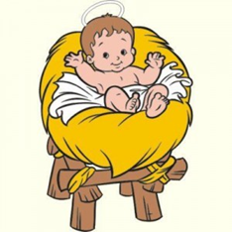
Pobres e desabrigados. Uma família que respeitava as tradições de seu povo
• Viagem a pé e de jumento para Belém.
• “Estando eles ali, aconteceu completarem-se-lhe os dias”
• Dá a luz / Enrola em panos e coloca numa manjedoura
• “Porque não havia lugar para eles na hospedaria”
• Circuncisão
• Apresentação no Templo. Oferta: “dois pombinhos”

Slide 5
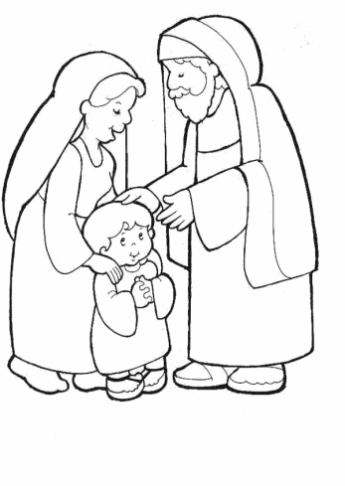
Criança
• Simeão: “podes despedir em paz o teu servo... os meus olhos já viram a tua salvação” “este menino está destinado tanto para ruína como para levantamento de muitos...alvo de contradição”
• “Crescia o menino e se fortalecia, enchendo-se de sabedoria; e a graça de Deus estava sobre ele”.
• Perderam Jesus aos 12 anos e acharam 3 dias depois: “o acharam no templo, assentado no meio dos doutores, ouvindo-os e interrogando-os”.
• Pergunta: “Por que me procuráveis?”
Resposta: “Não sabíeis que me cumpria estar na casa de meu Pai?”

Slide 6
Oferta no Templo
Circuncisão
Anunciação
Nascimento
Crescimento
Situação incomum
Dúvida
Esperança!
Os pobres foram avisados
Os ricos evitados
Pobres adoraram
Ricos tentaram matar
Anúncio de salvação
Pedra de tropeço
Crescia em graça e sabedoria
Prioridade: Reino de Deus

Slide 7
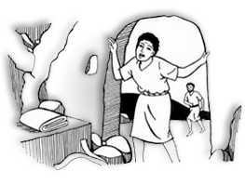
Criança Jesus | Crianças na sociedade hoje
Pobre Desabrigado Valorizado Perseguido Sociedade patriarcal | Maioria pobre Muitas desabrigadas Desvalorizadas Perseguidas Sociedade centrada no adulto e no homem

Slide 8
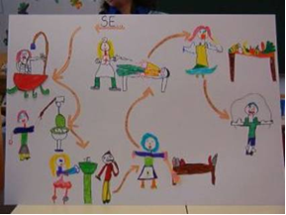
Pra gente pensar:
Lucas 18.16
• As crianças são nosso modelo;
• O que significa a criança ao mesmo tempo ser um ser em desenvolvimento e que depende da nossa proteção, ser também o modelo da nossa espiritualidade como condição de participarmos do Reino de Deus?
• As crianças e adolescentes são sinais e missão do Reino de Deus. Parte da dinâmica do Reino e fonte do mesmo;

